Slide 1
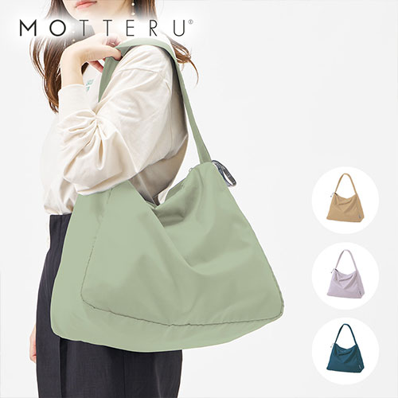
【提案書】
MOTTERU クルリト コンパクトクーラーショルダーバッグ
特徴
折りたたむとコンパクトになるのに広げるとたっぷり入り、ショルダーバッグのように使うこともできる保冷機能付きバッグ。全3色のカラーバリエーションから選択可能です。
納期
納期スペース
仕様
素材：ポリエステル
サイズ：本体/約420×320×170(mm)・ショルダー部分/約65×740(mm)
容量：約17L
お見積
お見積りスペース

